Slide 1
匹配游戏
Match game

Slide 2
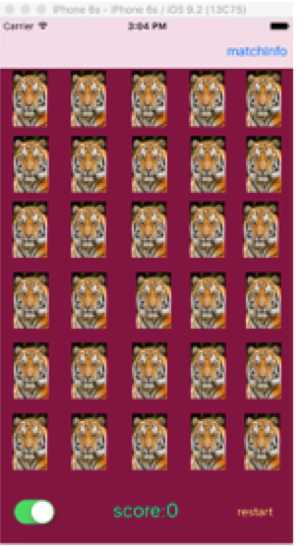
本游戏是根据扑克牌的花色进行点击然互配对得分的一种游戏。
启动游戏时可以看到如下界面:

Slide 3
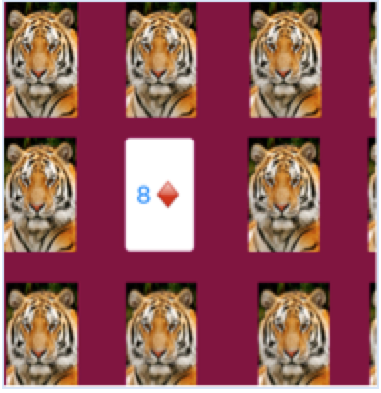
从上图可以看到有三十张背面为虎头的扑克牌，点击牌面可以见到扑克牌由方面变成正面，从而可以看到花色。当点击正面它又会从写翻过去。如下图：

Slide 4
每次点击一次牌面都会减去一分。
左下角有个绿色按钮表示可以选择两种不同的模式即：两张匹配模式和三行匹配模式。
当进入三张匹配模式时：如果选中的三张牌有相同的花色或者有相同的数字这表示匹配成功，从而得分。下图表示匹配成功可以得分。

Slide 5
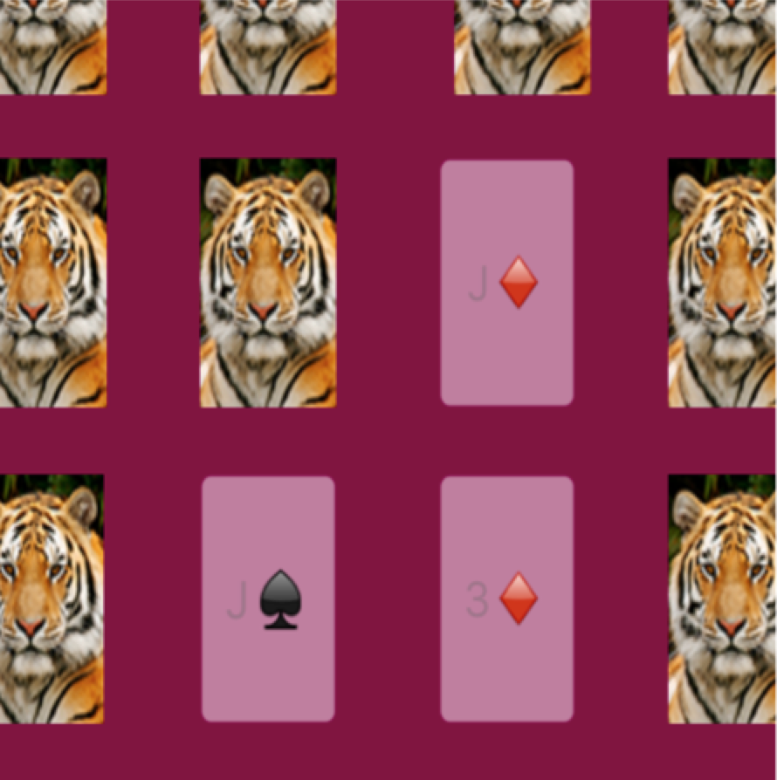
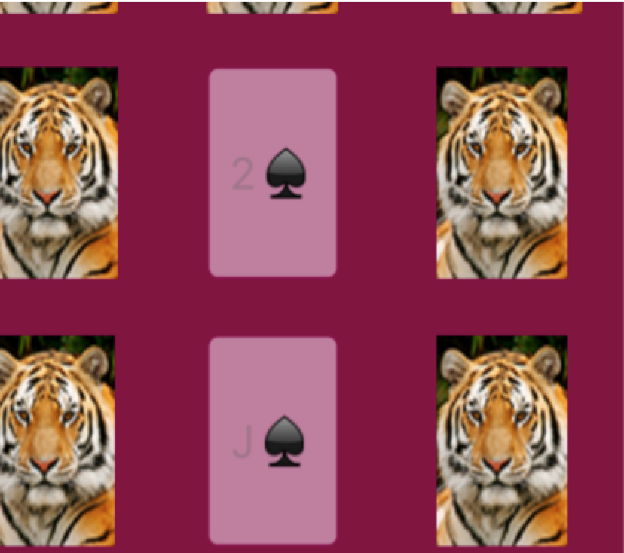
匹配成功

Slide 6
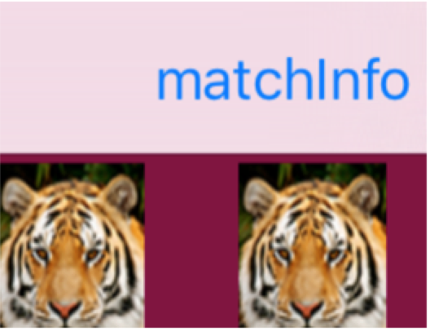
在右上角有一个matchInfo按钮可以得出相应的匹配信息。

Slide 7
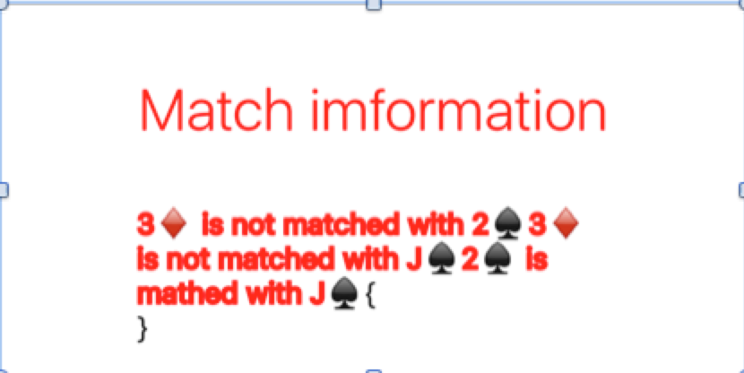
可以得到相应的牌与牌之间的具体匹配信息。

Slide 8
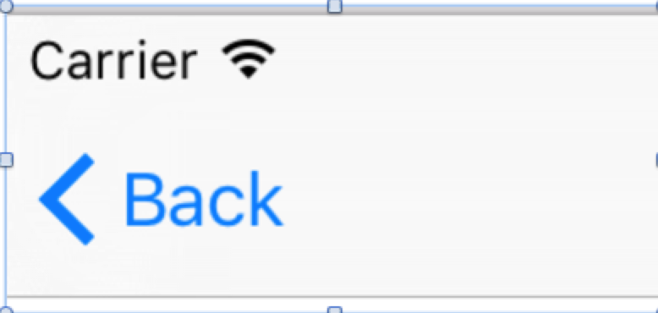
点击back按钮可以返回游戏主界面

